Slide 1
副首都・大阪に向けた取組み状況について
2020.1.22
第20回副首都推進本部会議
資料４－１
2020年1月
副首都推進本部事務局

Slide 3
経済成長面
副首都・大阪に向けた取組み状況（概要）
機能面
制度面
副首都ビジョン取りまとめ以降、世界で存在感を示す「副首都・大阪」の確立に向け、大阪府・大阪市が連携して着実に取組みを進めてきた。昨年、8月には副首都推進本部に堺市が参画。今後、大阪・関西万博の開催決定を追い風に、世界最高水準の成長型IRの実現も見据えながら、これまで積み上げてきた取組みを土台に、更なる取組みの加速化を図る。
主な取組
・淀川左岸線延伸部の事業化
・なにわ筋線の整備主体・事業スキーム等につい
て府市で意思決定
・大阪健康安全基盤研究所の設立
・大阪産業技術研究所の創設
・G20大阪サミットの開催決定
・大都市制度（特別区設置）協議会の設置
・基礎自治機能の維持・充実に関する研究会
の設置
・工業所有権情報・研修館近畿統括本部
（INPIT-KANSAI）の開設やPMDA関西
支部の機能強化
・大阪重粒子線センターのオープン
・夢洲まちづくり構想の策定
・ナイトカルチャーの発掘・創出事業
・大阪城公園で「JO-TERRACE OSAKA」「MIRAIZA OSAKA-JO」がオープン
・万博公園の太陽の塔の内部公開開始
・「民都・大阪」フィランソロピー会議の設立
2
0
1
7
年
度
・大阪市営地下鉄の株式会社化
・関西3空港の一体運営開始
・大阪モノレール延伸の都市計画決定及び、軌
道事業の特許の取得
・府域一水道に向けた水道のあり方協議会の設置
・大阪府消防広域化推進計画の再策定
・議会や大都市制度（特別区設置）協議会
の場で、新たな大都市制度の実現（大阪
府・大阪市） に向けた議論を積み重ね
・基礎自治機能の充実に向けて、研究会にお
いてテーマ別報告書を取りまとめ
・八尾市の中核市移行
・2025年日本国際博覧会の開催決定
・中之島4丁目の未来医療拠点の優先交渉権者を決定
・うめきた2期区域の開発事業者が決定
・「御堂筋将来ビジョン」の策定
2
0
1
8
年
度
・なにわ筋線の鉄道事業許可
・大阪港湾局設置の関連議案が可決
・大阪産業局の設立
・公立大学法人大阪の設立
・大阪市立水都国際中学校・高等学校の開設
・大阪中之島美術館の運営におけるPFI事業の募
集開始
・G20大阪サミットの開催
・「特別区設置協定書（案）の作成に向けた
基本的方向性について」の決定
・寝屋川市の中核市移行
（吹田市は2020年4月予定）
・博覧会国際事務局への登録申請書の提出
・大阪IR基本構想の策定
・IR事業者の公募（RFP）開始
・国立循環器病研究センターの健都への移転
・大阪広域ベイエリアまちづくり推進本部の設置
・大阪府・大阪市・堺市における観光施策の連携
・大阪スタートアップ・エコシステムコンソーシアムの設立
・河内長野市におけるオンデマンド運行実証スタート
・百舌鳥・古市古墳群の世界遺産登録
2
0
1
9
年
度

Slide 4
副首都として必要な都市機能の充実（機能面）
都市インフラでは、淀川左岸線延伸部・なにわ筋線の事業化により重要な交通ネットワークの強化に道筋がついた。また、大阪市営地下鉄の株式会社化、関西3空港の一体運営も実現。さらに、港湾管理の一元化に向けた大阪港湾局設置の関連議案が可決された。
大阪府、大阪市の機関統合では、大阪健康安全基盤研究所、大阪産業技術研究所に続き、大阪産業局を設立。府立大学と市立大学の統合を見据えた法人統合も実現した。
また、昨年8月には堺市が副首都推進本部に参画。東京事務所の一体運営など、大阪府・大阪市・堺市による連携の取組みも始まっている。
機能面の主な動き
◆都市インフラの充実
・淀川左岸線延伸部の事業化（2017.4）
・新名神高速道路の高槻～神戸間が開通（2018.3）
・なにわ筋線の鉄道事業許可（2019.7）
・大阪モノレール延伸の都市計画決定及び、軌道事業の特許の取得（2019.3）
・大阪市営地下鉄の株式会社化（2018.4）
・関西エアポート(株)による関西3空港一体運営開始（2018.4）
・大阪港湾局設置の関連議案が可決（2019.12）
◆基盤的な公共機能の高度化
・大阪府消防広域化推進計画の再策定（2019.3）
・大阪健康安全基盤研究所の創設（2017.4）
・府市検討チームによる府内水道事業の最適化に関する検討（2017.8～）
・府域一水道に向けた水道のあり方協議会の設置（2018.8）
・下水道事業におけるPPP/PFI方式（コンセッション含む）導入可能性の
検討（2018.1～）
◆規制改革や特区による環境整備
・国家戦略特区の活用
実施中事業：保険外併用療養に関する特例、旅館業法の特例 等
◆産業支援や研究開発の機能・体制強化
・大阪産業技術研究所の創設（2017.4）
・大阪産業局の設立（2019.4）
◆人材育成環境の充実
・大阪市立水都国際中学校・高等学校の開設（2019.4）
・公立大学法人大阪の設立（2019.4）
引き続き大学統合に向けて検討（2022.4統合をめざす）
◆文化創造・情報発信の基盤形成
・大阪中之島美術館の運営におけるPFI事業の募集開始（2019.6）
・大阪市博物館群の地方独立行政法人化（2019.4）
・来阪外国人旅行者数1,142万人（速報値）（2018年）
・G20大阪サミットの開催（2019.6）

Slide 5
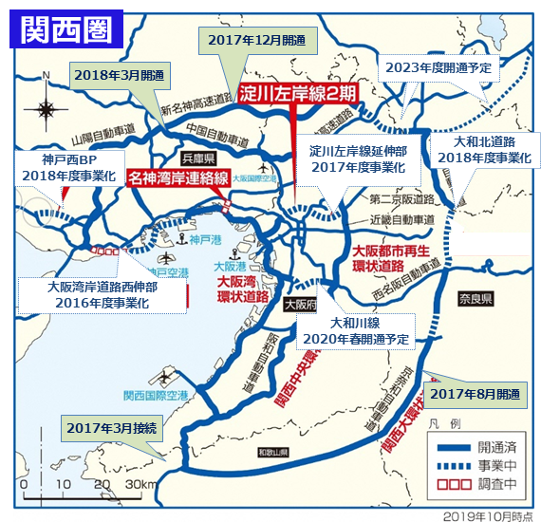
都市インフラの充実
淀川左岸線延伸部に続き、なにわ筋線の事業化が決定。停滞していた重要な交通ネットワークの強化に道筋がついた。
2018年4月には、大阪市営地下鉄の株式会社化、関西3空港の一体運営も実現した。
◇高速道路のネットワーク充実
淀川左岸線延伸部の事業化（2017）や新名神高速道路の高槻～神戸間の開通（2018.3）など、大阪都市再生環状道路や関西圏の高速道路ネットワークの整備が進む。
◇なにわ筋線の整備
国において2019年度新規事業採択。（2019.3）
国土軸の結節点である新大阪や大阪都心部（キタ・ミナミ）と関西国際空港や大阪南部地域間のアクセス強化を図る。
おおさか東線
(新大阪～放出間)
2019.3開業
将来のリニア・北陸新幹線開業等も見据えた更なる拠点性の向上
大和川線
2020年春開通予定
※北梅田、中之島、西本町、南海新難波の駅名は仮称
■大阪府公共交通戦略資料をもとに作成
◇関西３空港の一体運営開始（2018.4）
関西エアポートグループにおいて、空港の魅力をさらに高め、関西全体の航空輸送需要の拡大推進をめざす。
◇大阪市営地下鉄の株式会社化（2018.4）
中期経営計画に基づき、生活まちづくり企業として人々の生活を大切にする大阪の未来社会に貢献することをめざす。
◇港湾管理一元化への取組み
大阪府・大阪市による「大阪港湾局」の共同設置の関連議案が大阪府・大阪市の両議会において可決（2019.12）

Slide 6
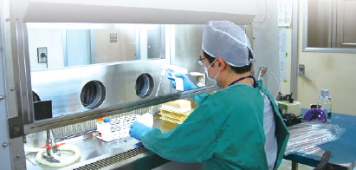
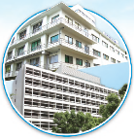
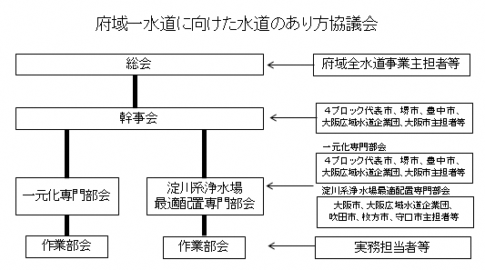
基盤的な公共機能の高度化
大阪健康安全基盤研究所の創設により健康危機事象への対応力を高める取組みが進んでいる。
府域水道事業を持続可能にするための最適化、大阪の消防力を維持・強化するための広域化を府内市町村と検討。
◇大阪健康安全基盤研究所の創設（2017.4）
「西日本の中核的な地方衛生研究所」に向け、大阪府立公衆衛生研究所と大阪市立環境科学研究所の衛生部門が統合・地方独立行政法人化。
【 機能強化の５つの柱】
【創設以降の取組み】
１ 健康危機管理部門疫学調査チームの設置
２ 疫学解析研究部門の設置
３ 試験検査の信頼性確保部門の設置
４ 府内中核市に対する支援体制の構築
５ 学術分野・産業界への支援・連携体制の確立
それぞれの強みを活かした行政検査依頼の相互補完、研究課題の共同
実施、機器の共同利用
大阪大学との連携大学院の開設や共同研究など、他機関との連携強化
精度管理、危機管理対応の専門部署の設置
外部人材の登用、実地疫学の専門家の養成
広報の強化
■大阪健康安全基盤研究所リーフレットより
◇府域一水道に向けた水道のあり方協議会の設置
（2018.8）
持続可能な府域水道事業の構築に向け、府内全水道事業体とともに、将来的な府域水道のあるべき姿の検討を開始。
◇大阪府消防広域化推進計画の再策定（2019.3）
市町村消防がより質の⾼い住⺠サービスの提供を⾏っていくため、広域化によるスケールメリットを生かした消防⼒の維持・強化に向けて計画を再策定。
【府域一水道に向けた検討体制】
【方向性のイメージ図】
府内消防本部の将来像（１ブロック）
おおむね10年後までに
広域化すべき組合せ（８ブロック）
推進期限（2024年4月1日）までに
広域化すべき組合せ（重点地域の指定）
連携・協力対象市町村
指令台の共同運用等を推進

Slide 7


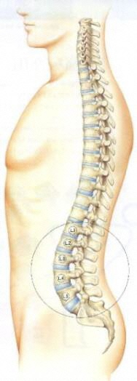



規制改革や特区による環境整備
国家戦略特区において規制改革メニューを活用（大阪府で23事業、関西圏で45事業）。 医療、観光、雇用、外国人材、都市再生、教育などの分野で、ソフト面からグローバル競争力を支える基盤の確立に向けた取組みが進む。
◇健康・医療分野における国際的イノベーション拠点形成
●特区医療機器薬事戦略相談
革新的医療機器の開発にあたり、PMDAが、特区事前面談及び特区フォローアップ面談を実施するとともに、専属のコンシェルジュを置き、適宜必要な助言等を行う
■全国第1号案件
大阪大学医学部附属病院
経カテーテル的大動脈弁植込み術（TAVI）の透析患者適応拡大
●保険外併用療養の特例
先進医療の審査の迅速化により、審査期間６か月⇒概ね３か月
■全国第１号案件
国立循環器病研究センターと大阪大学医学部附属病院の共同研究
「心不全治療薬」を「肺がん手術後のがんの転移を予防・抑制する薬」として適応外使用
全国10医療機関で実施
●革新的な医薬品の開発迅速化
革新的医薬品の開発初期段階から承認・市販までのプロセスを迅速化し、医療イノベーションを強力に推進
●設備投資に係る課税の特例
医薬品、医療機器の研究開発等にかかる設備投資に
課税特例を講じることにより開発促進
具体的事業
全国
第1号
■大日本住友製薬（株）による他家由来iPS細胞を用いた再生医療製品の事業化を目的とした生産施設の構築
■大研医器（株）による超小型・高性能・低コストマイクロポンプを活用したディスポーザブル型医療機器の開発
緊密な連携
●創薬支援ネットワーク
１．基礎・応用研究戦略の策定・助言
２．共同研究機関・試験実施機関の紹介
３．応用研究・開発研究の支援
４．企業への導出・提携・ライセンスアウト支援
iPS細胞増殖
■（株）ジーンデザインによる核酸医薬原薬の大量製造を可能とする新しい製造技術の研究開発
新規
・・・・・・・・・・・・・・・・・・・・・・・・・・・・・・・・・・・・・・・・・・・・・・・・・・・・・・・・・・・・・・・・・・・・・・・
●拠点担当コーディネーターを設置
豊富な経験を持つ創薬コーディネーターが、
出口戦略、知財戦略等様々な相談に対応
緊密な連携
適時の情報交換
加齢黄斑変性
網膜色素変性
大阪大学医学部附属病院
（臨床研究中核病院等）
パーキンソン病
◇チャレンジングな人材の集まるビジネス環境を整えた国際都市を形成
●特区民泊
マンション、戸建て住宅において滞在施設を提供
大阪府は2016年4月から認定開始
（2020年1月現在 大阪府所管33市町村）
※うち7市町は住居専用地域でも可能
大阪市、八尾市、寝屋川市も実施中
●雇用労働相談センターの開設
（2015.1.7）
弁護士等が、労働法制面から
グローバル、ベンチャー企業をサポート
「雇用指針」を活用し、労働関係紛争を未然に防止
●家事支援外国人受入事業
外国人家事支援人材を受け入れ、
利用世帯に対し、家事支援サービスを提供
●エリアマネジメントに係る道路法の特例
道路法の特例を活用し、公道を利用してイベント等を開催
●公立国際教育学校等管理事業
大阪市が設置する中高一貫教育校の管理を民間事業者に委託（公設民営学校）
「国際理解教育」「外国語教育」を重点的に実施し、
産業の国際競争力強化、国際的な経済活動の拠点形成に
寄与する人材を育成
■概 要
  名 称：大阪市立水都国際中学校・高等学校
  開 校：2019年４月
  運 営：学校法人大阪ＹＭＣＡ
  所在地：大阪市住之江区南港中
  定 員：中学校80名
  高等学校80名（2022年度から160名）
  高等学校において、国際バカロレア・ディプロマプログラム※を実施！※国際的な大学入学資格が取得可能なプログラム
＜2017.1＞
より活用促進のため、滞在期間を短縮
（ 7日⇒3日 ）

Slide 8
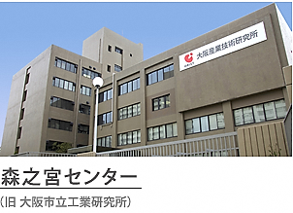
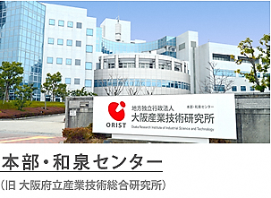
産業支援や研究開発の機能・体制強化
府市の研究機関の統合による大阪産業技術研究所の創設に続き、府市の中小企業支援団体を統合し、大阪の成長を支えるオール大阪の中小企業支援機関として2019年4月に大阪産業局を設立。
◇大阪産業技術研究所の創設（2017.4）
企業の成長・発展に貢献し、知と技術の支援拠点「スーパー公設試」をめざし、地方独立行政法人大阪府立産業技術総合研究所と地方独立行政法人大阪市立工業研究所が統合。
◇大阪産業局の設立（2019.4）
2019年４月に、新設合併方式により、大阪産業局を設立し、大阪産業振興機構と大阪市都市型産業振興センターを統合。支援機能の充実を図りながら、国際化支援、創業・ベンチャー支援、事業承継支援を３本柱とする支援機能の拡大・強化を図る。
【「スーパー公設試としてめざすべき機能」】
【大阪産業局のめざす姿】
１ 多様な技術課題への総合（フルセット）対応をめざす
２ 川上〜川下まで、⼀気通貫⽀援をめざす
３ 垣根を超えた分野のプロジェクト研究により、大阪・関⻄の産業技術の先導をめざす
府内全域で強化された企業支援サービスを展開
①ワンストップ化
企業にとって分かりやすい統一的な支援メニューの提供や様々な支援機関の連携強
化を通じたワンストップ窓口の開設
②新たな施策展開
既存事業に加え、ユーザーである企業ニーズが高い、国際化支援、事業承
継支援、創業･ベンチャー支援を、取組みの柱として位置づけ
【関係機関との連携強化】
（2018.12.20副首都推進本部会議資料「大阪産業局(仮称)将来ビジョン」）
大阪産業局
商工会議所・商工会
大阪府
【産振機構】
総務部
経営支援部
事業推進部
設備支援部
マイドーム事業部
全て移管
総務部門
連携を強化し、ワンストップ化を推進
総合
■大阪産業技術研究所ホームページより
中小機構
【創設以降の取組み】
サービス事業部門
創業・ベンチャー
事業承継
経営支援
販路開拓
経営革新
【IBPC大阪】
【大阪府商工労働部】
中小企業支援にかかる
事業・予算・人員
一部移管
大阪工業大学と包括連携協定締結
先進技術スタートアッププログラムの実施（おおさかグリーンナノコンソーシアム会員企業とのマッチング＆開発支援事業：2018年11月4テーマを採択)
新電波暗室が稼働（2018年4月）
【O-BIC】
国際
大阪市
【都市型センター】
総務部
事業部
【JETRO】
全て移管
国際ビジネスセンター (仮称）
【信用保証協会】
金融
施設サービス部門
設備・資金支援部門
【金融機関】
【大阪市経済戦略局】
中小企業支援にかかる
事業・予算・人員
一部移管
【大阪産業技術研究所】
技術

Slide 9
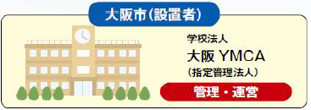
人材育成環境の充実
府立大学と市立大学の法人統合が2019年4月に実現。新法人の中期目標において3年後の大学統合をめざす。 国家戦略特区制度を活用した中高一貫教育校（国際バカロレア等）も2019年4月に開校。
◇府立大学と市立大学の法人統合（2019.4）
新大学では、両大学の「教育」・「研究」・「社会貢献」の基本３機能の一層の維持・向上を図るとともに、これらに加えて、「都市シンクタンク」・「技術インキュベーション」の２つの機能を強化・充実し、大阪の都市問題の解決と産業競争力の強化への貢献を図る。
これに向け、2019年にまず法人統合を行い公立大学法人大阪が発足、2022年の大学統合をめざす。
◇水都国際中学校・高等学校の設置（2019.4）
国家戦略特別区域における特例を活用し、全国初の公設民営による併設型中高一貫教育校を設置。
「国際バカロレア」の手法を取り入れ、先進的なグロｰバル教育を行う新たな公立学校をめざす。
公設民営※１による全国初の
中高一貫教育校が誕生！
【法人統合の基本的考え方】
【国家戦略特区制度の活用】
新⼤学への移⾏をより円滑に進めるため2019年4月にまず法⼈統合を実現
新理事⻑のもとで、2022年4月の大学統合をめざし、検討を推進
大学の基本３機能と新たな２つの機能
新大学は、①両大学の伝統に裏づけられた多様な分野、②公立大学で全国一のスケール、③大都市立地、④設立団体との緊密な関係 という４つの強みを活かし、 「都市シンクタンク機能」と「技術インキュベーション機能」の2つの機能を充実・強化していく。
外部環境の変化
飛躍の機会
統合による効果（付加価値）
大学の機能
・超高齢化
・インフラ老朽化や個別
住民ニーズへの対応
府市と連携して重層化する都市問題の解決に取り組む
大阪の都市問題の解決
都市
シンクタンク
機能
新しい２機能
・物理と生物の融合
・IOT、ビッグデータ解析
蓄積したノウハウをもとに新たなイノベーションを創出し、企業や研究所、先端人材を大阪に誘引
大阪の産業競争力の強化
技術インキュ
ベーション機能
【特徴】
・柔軟な人事管理制度により外国人教員等の配置が可能
・民間企業などの第一線で活躍中の人材による授業
・生徒の海外大学進学や海外留学に、民間法人のもつ海外ネットワーク
等の活用が可能
・中学校は無償、高等学校は他の公立学校と同額の授業料設定
＋
18歳人口の減少
大学再編の動き
グローバル化の進展
大学に対する社会貢献の要請
両大学の統合によって、教育・研究分野が広がり、旧帝大に匹敵する総合大学として、さらに強みが増す
地域課題の解決に向けた積極的な貢献
社会貢献
大学の基本３機能
先端研究・異分野融合によるイノベーションの創出
研究
※１ 国家戦略特別区域法における学校教育法の特例を活用し、公立学校の運営を民間の法人等に委託することをいいます。設置者は大阪市ですが、運営は民間の法人等が行う学校となります。これにより、公立学校としての教育水準及び公共性を保ちながら、民間の知見を活用した学校運営を行います。
日本を牽引するグローバル人材の育成
教育
9

Slide 10
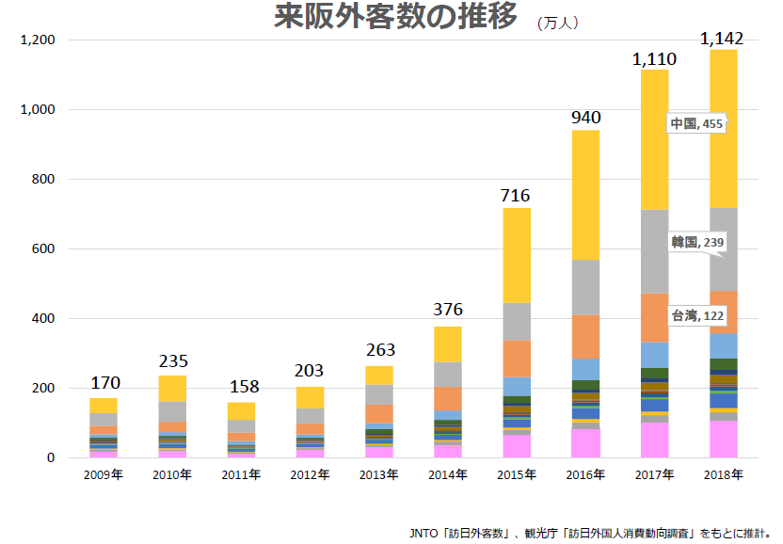
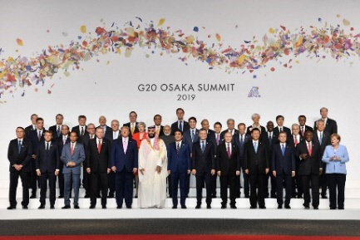
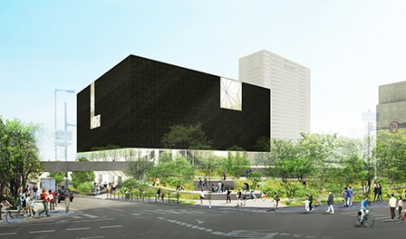
文化創造・情報発信の基盤形成
初の日本開催となるG20サミット首脳会議が2019年6月に大阪で開催。
中之島の新美術館計画の進展など、文化創造・情報発信の基盤形成の取組みも着実に進んでいる。
◇2019年G20大阪サミット開催（2019.6）
世界最高峰の国際会議を安全かつ安心に開催できることを世界にアピール。
◇2018年年間来阪外国人観光客数が
約1,142万人
2009年から2018年で、来阪外国人観光客数が約7倍に。
開催概要
■開催日 2019年6月28日(金)、29日(土)の2日間
■会場 大阪国際見本市会場（インテックス大阪）
開催意義
■「世界に貢献する大阪・関西」、
「安全・安心なまち大阪・関西」を世界に発信
■MICEの戦略的誘致の推進
■大阪・関西の知名度・都市格の向上
■地域経済の活性化
■外務省ホームページより
◇大阪中之島美術館運営のPFI事業の公募開始（2019.6）
2021年度中の開館に向け、民間ノウハウを最大限活用しながら顧客目線を重視し利用者サービスに優れたミュージアムをめざす。
■大阪観光局ホームページより
■「Artrip Museum」ホームページより

Slide 11
都市機能の充実を支える制度の実現（制度面）
副首都としての都市機能の向上を制度面から支えるため、新たな大都市制度の実現（大阪府・大阪市）に向けて、2017年9月には特別区素案が取りまとめられ、2019年12月には「特別区設置協定書（案）の作成に向けた基本的方向性について」の決定及び特別区制度案の取りまとめが行われ、議会や法定協議会において議論が進められている。
また、2019年4月には府内６つ目となる中核市移行が実現。さらに、人口減少・超高齢社会に対応した住民サービスの維持・充実を図るため、府内市町村の基礎自治機能の維持・充実に関する研究会での検討も進められている。
大阪・関西の拠点性の向上をめざした国機関移転等については、INPIT-KANSAIの開設など、具体化が進展している。
制度面の主な動き
◆副首都・大阪にふさわしい新たな大都市制度の実現（大阪府・大阪市）
・大都市制度（特別区設置）協議会の設置（2017.6）
・特別区素案の取りまとめ（2017.9）
・「特別区設置協定書（案）の作成に向けた基本的方向性について」の決定、特別区制度案の取りまとめ（2019.12）
◆副首都・大阪の住民生活を支える基礎自治機能（府内市町村）の充実
・基礎自治機能の維持・充実に関する研究会の設置（2017.11～）
テーマ別研究会での検討
課題・将来見通しに関する研究会 報告書取りまとめ（2018.4）
広域連携に関する研究会 報告書取りまとめ（2018.12）
合併に関する研究会 報告書取りまとめ（2018.12）
市町村単独の取組に関する研究会 報告書取りまとめ（2019.4）
・中核市への移行
八尾市（2018.4）
寝屋川市（2019.4）→府内計6市に
吹田市（2020.4予定）
◆副首都（圏）(京阪神・関西）の都市機能を支える広域機能の充実
・関西広域連合における広域行政のあり方検討会の報告書取りまとめ
（2019.3）
◆国機関移転等の働きかけ
・国立健康・栄養研究所の大阪府への移転に関する方針を厚生労働省、
大阪府、国立研究開発法人医薬基盤・健康・栄養研究所で取りまとめ（2017.3）
・工業所有権情報・研修館の近畿統括本部（INPIT-KANSAI）の
オープン（2017.7）
・PMDA関西支部において市販後の医薬品等の相談対応を開始
（2017.11～）
◆副首都化の取組みを支援する仕組みの働きかけ
・首都機能のバックアップについて報告書取りまとめ（2018.8）
・国における行政中枢機能の東京圏外の代替拠点に関する調査
（2017年度～）

Slide 12
副首都・大阪にふさわしい新たな大都市制度の実現（大阪府・大阪市）
2017.9には特別区制度の素案が取りまとめられ、2019.12には「特別区設置協定書（案）の作成に向けた基本的方向性について」が決定され、特別区制度案が取りまとめられた。これをもとに大阪府市両議会や大都市制度（特別区設置）協議会で議論が進められている。
制度の検討状況
特別区制度
■2017年5・6月 府市両議会 協議会設置議案を可決
■2017年6月 第１回 大都市制度（特別区設置）協議会を開催
〔市長指示〕 特別区が担う事務は中核市並みとし、４区と６区で素案を作成
■2017年9月 同協議会において特別区素案を提示
■2018年7月 大都市制度（総合区設置及び特別区設置）の経済効果に関する調査結果の公表
■2019年12月 同協議会において「特別区設置協定書（案）の作成に向けた基本的方向性について」の決定、
特別区制度案を提示
2019年12月までに法定協議会を31回開催
制度の実現によりめざすもの（特別区制度案抜粋）
特別区制度
■広域機能の一元化・二重行政の解消による都市機能の強化
副首都を確立し、発展していくため、「都市の競争力」や
「副首都（圏）全体の安全・安心の確保」、「首都機能の
バックアップ」といった広域的課題に対応し、大都市としての
ポテンシャルのさらなる充実、グローバルな競争力の向上に向けた
取組みを強力に進める体制を整える。
■住民に身近な公選区長・区議会による基礎自治機能の充実
人口減少、少子高齢化が進み、また、社会保障ニーズの増大や
行政課題が多様化する中、公選の区長・区議会が直接住民の
声を聴き、地域ニーズに沿った身近なサービスを決定・提供できる
基礎自治機能の充実に向けた仕組みを整える。
広域機能を大阪府へ一元化し、都市機能の整備を迅速・強力かつ効果的に推進（司令塔機能を一本化、二重行政を制度的に解消）
大阪独自の「特別区」を設置し、豊かな住民生活を実現
（基礎自治体として、住民ニーズに沿った身近なサービスを展開）

Slide 13
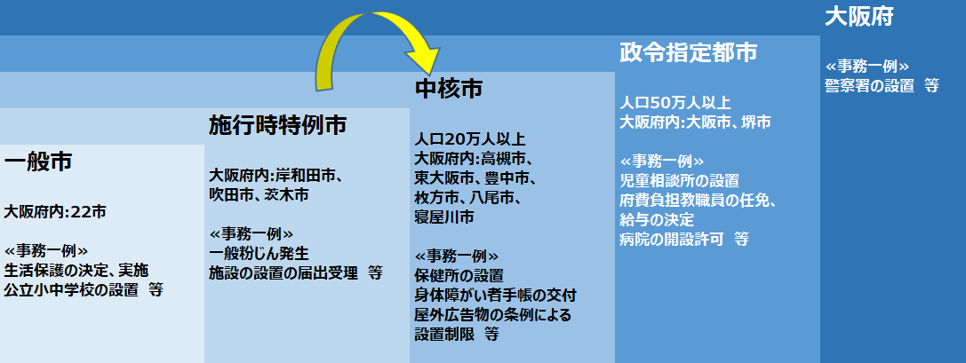
副首都・大阪の住民生活を支える基礎自治機能（府内市町村）の充実
2019年4月には府内6つ目となる中核市移行が実現。
人口減少・超高齢社会を見据え、基礎自治機能の維持・充実に関して府内市町村と共同で研究会を実施。
◇中核市への移行
規模や能力などが比較的大きな都市の事務権限を強化し、できる限り住民
の身近なところで行政サービスを行うことができるようにすることをめざす。
・2018年4月 八尾市が移行。
・2019年4月 寝屋川市が移行。
・さらに、吹田市（2020.4移行予定）で準備が進む。
◇「基礎自治機能の維持・充実に関する研究会」
府内市町村における住民サービスの維持・充実に必要な方策を明らかにするため、府・市町村共同で設立した「基礎自治機能の維持・充実に関する研究会」においてテーマ別報告書をとりまとめ。
【テーマ別研究会】
「課題・将来見通しに関する研究会」（2018.4 報告書）
「広域連携に関する研究会」（2018.12 報告書）
「合併に関する研究会」（2018.12 報告書）
「市町村単独の取組に関する研究会」（2019.4 報告書）
課題・将来見通しに関する研究会
広域連携に関する研究会
合併に関する研究会
○今後の人口変動（総人口、生産年齢人口、高齢者人口）
○今後想定される行政課題（福祉分野のニーズ増、インフラ等の老朽化、災害発生リスク上昇 等）
予測を踏まえ、将来のあり方の議論・検討を行う必要
○モデル事例の提示（物品等の調達、文化財調査、公共施設の統廃合・共同設置における手法やメリット）
○新たな試みの提案（公平委員会、行政不服審査会について、従来の区域を超えた連携）
○課題事項への対応
標準的な考え方や具体的な対応策
○選択肢としての合併（全体として行財政基盤の強化が期待されるため、有効な選択肢となりうる）
○考えられる合併の種類（隣接団体との合併、大規模合併、その他）
○合併に不可欠な住民の理解（将来の展望やあるべき姿の議論が求められる）
組織力強化に関する研究会
（市町村単独の取組に関する研究会 分科会）
行政改革に関する研究会
（市町村単独の取組に関する研究会 分科会）
公民連携に関する研究会
（市町村単独の取組に関する研究会 分科会）
○職場ですぐ出来る取組み（身近なところでの「仕事の見直し」、OJTの充実・強化）
○管理部門による取組み（各職場での取組みの支援・促進、管理部門としての「仕事の見直し」、組織として「上司」を育てる）
○実効性のある行政評価（事業の多目的化、外部との連携へ）
○指定管理者制度の更なる導入
○窓口業務の民間委託
○RPA（Robotic Process Automation）の導入
〇公民連携を進めていく際のポイント（民間事業者との向き合い方、課題の解決方法、実施体制）
〇連携を進める際の具体的フロー
〇府内市町村での連携事例と成功のポイント
（河内長野市：スーパーマーケットの空きスペース活用
四條畷市：ショッピングモール事業者との包括連携）

Slide 14
副首都 (圏) (京阪神・関西) の都市機能を支える広域機能の充実
関西広域連合において、広域連合の役割や執行体制も含めた広域行政のあり方を検討、取りまとめ。
◇関西広域連合「広域行政のあり方検討会」報告（2019.3）
海外の事例等も参照しながら、広域連合の強化方策や中長期的な視点からの進化策について検討、2019年3月に報告書としてとりまとめ。
国機関移転等の働きかけ
広域機能の充実に向けて、INPIT‐KANSAIの開設など、国機関移転等での具体的な取組みが進む。
◇INPIT‐KANSAIの利用促進
◇国立健康・栄養研究所の移転
【主なサービス】
【移転の概要】
近畿地域の中堅・中小企業、ベンチャー企業の知的財産を活用した事業展開やビジネスの成長を支援
・知的財産に関する高度・専門的な支援
・高度検索用端末による産業財産権情報の提供
・出張面接審査・テレビ面接審査の場の提供
〇移転の形態
大阪府に全部移転
○移転先
健都イノベーションパーク内アライアンス棟（2019年12月 整備・運営事業者 決定）
〇移転時期
2022年春アライアンス棟完成後、移転開始
副首都化の取組みを支援する仕組みの働きかけ
大阪・関西における首都機能のバックアップに向けて、これまで進めてきた国への働きかけに加え、民間企業等の間で進んでいる大阪・関西でのバックアップ拠点構築の動きがさらに広がるよう経済分野の取組みを進める。
◇首都機能のバックアップに向けた取組みの方向性とりまとめ（2018.8）
大阪・関西が首都・東京の負荷を軽減し、想定外の大災害にも対応しうる国土の強靭化に寄与するために果たすべき役割等について研究、2018年8月に今後の取組みの方向性をとりまとめ。

Slide 15
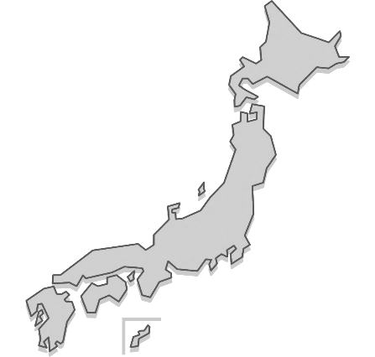
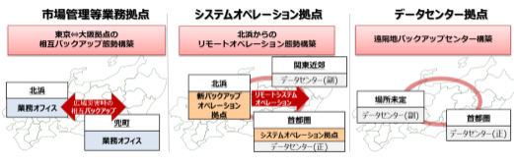

経済分野で高まるバックアップ拠点としての大阪・関西の存在感
◆一時的なバックアップとして想定しているエリア
（首都圏企業アンケートより）
◆大阪・関西でのバックアップ拠点構築に関する取組事例
AIGジャパン・ホールディングス株式会社
関西圏
関東圏
日本での事業展開の強化にあわせてグループとしての日本法人本社機能を含む東京に次ぐ第二の拠点オフィスを大阪に設置し、災害時の事業継続の体制を強化。
第2回副首都推進本部会議(2016.2)では、同社代表取締役社長兼CEOより、「大阪への本社機能を含む第二の拠点の新設について」を講話。
大阪府内
38％
東京都内
17％
日本放送協会（NHK）
大阪府以外
4％
東京都以外
33％
本部のバックアップを担うことが大阪放送局の業務の一部となっており、大阪放送局から全国放送ニュースを流す時間帯を日々確保するなど、平時の業務に訓練を組み込み。
株式会社日本取引所グループ
＜アンケート調査の概要＞
調査期間：2017年11月17日～12月8日 調査方法：調査票の配布・回収は郵送
調査対象：東京都内本社の東証一部上場企業（1,109社） 有効回答数： 135社（12.2％）
社員の駆けつけや電力供給の懸念から首都圏と関東圏でのバックアップ態勢を見直し、東京拠点と大阪拠点を活用したバックアップ態勢を整備。
首都圏の企業に対する取組み（2018.8～）
【株式会社JTBとの連携協定】
【首都圏企業向けパンフレット】
大阪府及び大阪市では、首都圏企業に対する大阪でのバックアップ体制構築・強化に関する情報発信等を進めるため2018.8に㈱JTBと「大阪における首都機能バックアップに向けた取組みに関する連携協定」を締結。
出典：株式会社日本取引所グループ 「日本取引所グループのBCPの現状と課題」（2016.12）
日清食品ホールディングス株式会社
【セミナー等でのプロモーション活動】
東京本社が被災し、復旧まで長期間を要する場合、サプライチェーンを指揮する部門を大阪本社に移転。商圏が大きくインフラも整っている大阪で司令塔機能を継続。複数ユニットで交替可能な体制をとり、大阪本社にて長期的に業務ができる環境を確保。
被災時の大阪への移動手段の確保については、㈱JTBが提供するBCP実行支援サービスを導入。
企業向けパンフレットを作成し、東京で開催される防災関係のセミナー等で大阪・関西へのバックアップ拠点構築を働きかけ。

Slide 16
副首都として発展するための取組み（経済成長面）
2020年東京オリンピック・パラリンピック後の我が国の成長の起爆剤となる2025年大阪・関西万博の開催に向け、オールジャパンの推進体制が発足。また、統合型リゾート（IR）の事業者公募（RFP）を開始。
将来の成長基盤として、うめきた２期、夢洲、中之島、健都など、イノベーションを生み出す新たな拠点の構想・計画が具体化された。また、新大阪、大阪広域ベイエリアなど成長のための新たなまちづくりの動きも進んでいる。
さらに、大阪スタートアップ・エコシステムコンソーシアムの設立など内外から多様なプレイヤーが集い活躍する場の創出にむけた取組みが進んだ。
経済成長面の主な動き
副首都・大阪の発展を加速させるインパクト
【2025年日本国際博覧会の開催】
・日本、大阪・関西での開催が決定（2018.11）
・2025年日本国際博覧会協会の公益社団法人化（2019.10）
・博覧会国際事務局への登録申請書の提出（2019.12）
【統合型リゾート（IR）の立地推進】
・特定複合観光施設区域整備法成立（2018.7）
・実施方針（案）の公表（2019.11）
・大阪IR基本構想の策定（2019.12）
・IR事業者の公募（RFP）を開始(2019.12)
◆資本力（世界水準の都市ブランドの確立）
・「夢洲まちづくり基本方針」の策定（2019.12）
・大阪広域ベイエリアまちづくり推進本部の設置（2019.10）
・うめきた２期区域の開発事業者決定（2018.7)
・新大阪駅周辺地域都市再生緊急整備地域検討協議会を設置（2019.1）
・御堂筋将来ビジョンの策定（2019.3）
・おおさか東線の全線開業（2019.3）
・大阪城公園内に劇場型文化集客施設「COOL JAPAN PARK OSAKA」が
オープン(2019.2）
・万博記念公園への指定管理者制度の導入(指定期間2018.10～)
・百舌鳥・古市古墳群が大阪初の世界遺産に登録（2019.7）
・大阪府、大阪市、堺市における観光施策の連携について検討(2019.8～)
・ナイトカルチャーの発掘・創出事業（2017.11～）
◆人材力（内外から多様なプレーヤーが集い、活躍する場の創出）
・外国人材の受入れ促進・共生社会づくりに向けた受入環境整備の検討
(2019.4～）
・大阪スタートアップ・エコシステムコンソーシアムの設立（2019.10）
・大学や企業等との包括連携協定の締結
大阪府47件（58社4大学） 大阪市56件（32社16大学）
堺市14件（７社７大学）
・「民都・大阪」フィランソロピー会議の設立（2018.2)、フィランソロピー都市宣言（2018.6）
◆産業・技術力（健康・長寿を基軸とした新たな価値の創出）
・大阪国際がんセンターのオープン（2017.3）
・大阪重粒子線センターのオープン（2018.3）
・国立循環器病研究センターの健都への移転オープン（2019.7）
・国立健康・栄養研究所の大阪府への移転方針決定（2017.3）
・中之島4丁目未来医療国際拠点整備・運営事業に関して市、優先交渉権者、
（一財）未来医療推進機構、府との間で基本合意（2019.12）
・「いのち輝く未来社会」をめざすビジョンの推進（2018.3～）
・大阪府、大阪市、大阪商工会議所による、実証事業推進チーム大阪の設置、
支援メニューの拡充（2019.７）
・河内長野市におけるオンデマンド運行実証スタート(2019.12)
※大阪市は９月末時点

Slide 17
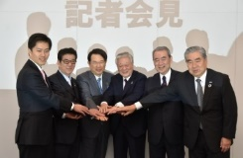
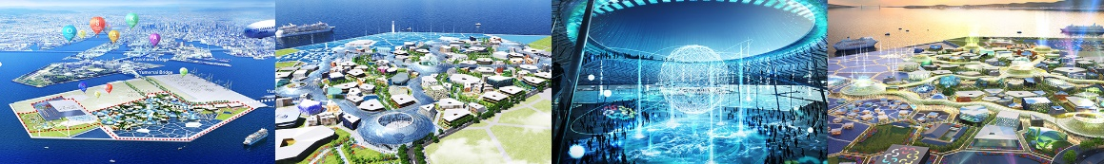
副首都大阪の発展を加速させるインパクト（2025年日本国際博覧会の開催）
2025年日本国際博覧会の誘致に成功（2018.11）。万博を通じて、2020年のオリンピック・パラリンピック後の大阪・関西・日本の成長をけん引すべく、開催に向けて政府、地元自治体及び経済界、オールジャパンの体制で万全を期す。
大阪・関西での開催が決定
主なスケジュール
・大阪・関西（日本）での開催が決定（2018.11.23）
（日本時間11.24）
・登録申請書のＢＩＥへの提出について閣議決定（2019.12）
・登録申請書をＢＩＥに提出（国）（2019.12）
2019 | 2020 | 2021～2024 | 2025
◆2020.6 BIE総会(登録申請書の承認) （目標） ◆2019.12 登録申請書提出
◆2019.1 博覧会協会設立
4~10
万博
開催
マーケティング、催事等 参加招請の開始
会場整備計画の検討 法的手続き 実施設計 会場建設工事
大阪・関西万博の開催に向けて
開催意義・概要
2025年日本国際博覧会協会の設立
万博が持つパワー
・圧倒的な求心力・発信力
・世界との出会いによる人の交流促進
万博は世界の課題を解決
・世界中からの英知が結集
・人々の活発な交流によるイノベーションの促進
博覧会の成功によりSDGsの達成に貢献し我が国の産業及び文化の発展をめざす。
（会長：中西 日本経済団体連合会会長）
2020年以降も成長を持続させる起爆剤に
東西二極の一極として日本の成長を牽引
■ テーマ いのち輝く未来社会のデザイン
サブテーマ （１）Saving Lives（いのちを救う）
（２）Empowering Lives（いのちに力を与える）
（３）Connecting Lives（いのちをつなぐ）
コンセプト 未来社会の実験場
■ 開催場所 夢洲 約155ha
■ 開催期間 2025.4.13～2025.10.13
■ 入場者 2,800万人（想定）
ロゴマーク公募
大阪・関西万博のシンボルとして、世界中から愛され、親しみを持たれる
ロゴマークをつくるため、プロ・アマを問わず広く募集。（博覧会協会）
応募受付期間：2019年11月29日(金)～12月15日(日)
応募総数：5,894作品
公表時期：2020年春頃を予定
■博覧会協会ホームページより

Slide 18
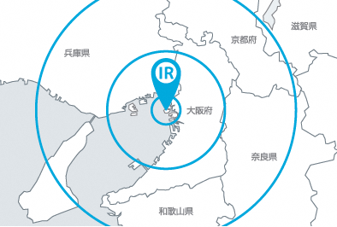
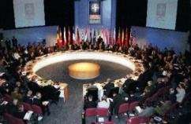
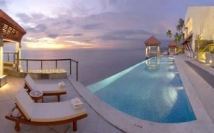
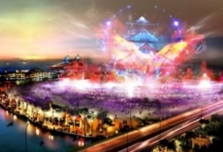

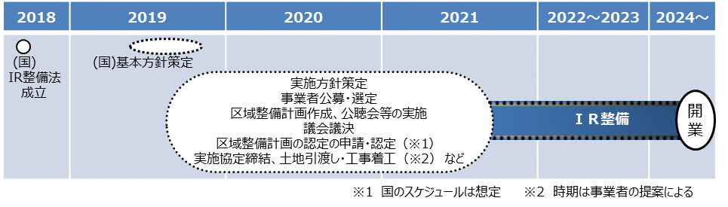
副首都大阪の発展を加速させるインパクト（統合型リゾート（IR）の立地推進）
2018年7月に「特定複合観光施設区域整備法」が成立。大阪府・大阪市では、大阪ＩＲの基本コンセプトやめざす姿に加え、ギャンブル等依存症をはじめとする懸念事項への取組みの方向性等を明らかにした「大阪IR基本構想」を2019年12月に策定するとともに、事業者公募（RFP）を開始。
大阪IRのめざす姿
基本コンセプト
大阪IRが有すべき機能・施設
大阪・関西の持続的な経済成長のエンジンとなる
世界最高水準の成長型IR
① 世界水準のオールインワンMICE拠点の形成
② 魅力の創造・発信拠点の形成
③ 日本観光のゲートウェイの形成
◆成長の方向性
空間軸に沿った
成長・波及
④ 利用者需要の高度化・多様化に対応した宿泊施設の整備
時間軸に沿った
成長・発展
ひろがり・
つながりを
生み出すIR
大阪IRの想定事業モデル
⑤ オンリーワンのエンターテイメント拠点、リゾート空間の創出
夢と未来を
創造するIR
◆投資規模：9,300億円
◆施設規模：総延床面積 100万㎡
◆年間来場者数：1,500万人/年
◆年間売上：4,800億円/年
「夢洲」を
活かすIR
ポテンシャルを
活かした価値創出
IR立地による効果
スケジュール
◆観光振興・地域経済振興・公益還元
※ＩＲ整備法成立後の国の動きが未確定のため変動の可能性あり
（年度）
・新たな需要の増加による経済波及効果、雇用創出効果
・様々な産業への波及効果 ・都市の魅力と国際競争力の向上
経済波及効果 (建設時) | 1兆2,400億円 | 経済波及効果（運営） | 7,600億円/年
雇用創出効果 (建設時) | 7.5万人 | 雇用創出効果（運営） | 8.8万人/年
※近畿圏の 経済波及効果

Slide 19
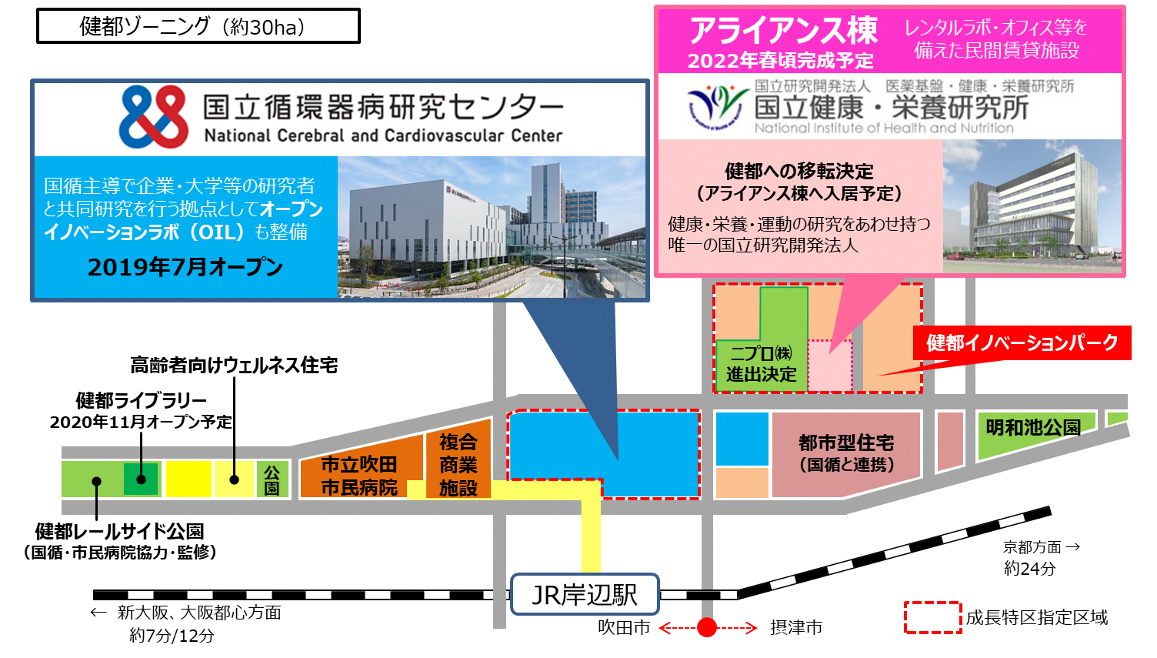
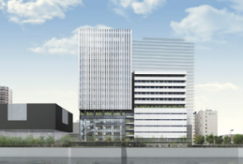
産業・技術力（健康・長寿を基軸とした新たな価値の創出）
「いのち輝く未来社会」をめざすビジョンを策定、また裾野の広い健康・長寿医療関連産業の育成に向け、中之島における未来医療国際拠点形成に向けた取組みや健都におけるクラスター形成の動きが進む。
◇「いのち輝く未来社会」をめざすビジョン推進（2018.3～）
万博のインパクトを活かしてオール大阪で目標を定め、強力に取組
を推進できるよう、「いのち輝く未来社会」をめざすビジョンを策定。
◇北大阪健康医療都市（健都）
国立循環器病研究センター（国循）の移転（2019.7）を契機に、「健康・医療」のクラスター形成を、関係者が一体となって推進。
国立健康・栄養研究所（健栄研）の移転決定も踏まえ、健都内外との連携について検討を進めるため、 「健都クラスター推進協議会」に、国循や地元市に加え、新たに厚生労働省、(国研)医薬基盤・健康・栄養研究所が参画（2018.6）。同協議会での協議・調整を経て、吹田市により健栄研の移転先となるアライアンス棟整備・運営事業者が決定（2019.12）、2022年春頃完成予定。
誰もが生涯にわたって
心身ともに健康で
豊かな生活の実現
一人ひとりのポテンシャル
あ や個性を発揮し活躍
できる社会の実現
健康な生活
活躍できる
社会
AI、IoT等の革新的技術を最大限活用しビジョンを実現
ライフサイエンス関連産業等のイノベーション
促進を通じて世界の課題解決に貢献
未来を創る産業・
イノベーション
◇中之島4丁目における未来医療国際拠点
再生医療をベースに、今後の医療技術の進歩に即応した最先端の「未来医療」の産業化及び国内外の患者への提供による国際貢献を推進する拠点形成をめざし基本計画（案）を策定。（2018.3）
拠点の整備・運営事業の優先交渉権者を決定（2019.1）、2023年度中のオープンをめざし、拠点全体をオーガナイズする、（一財）未来医療推進機構を設立し（2019.11）、市、優先交渉権者、機構、府との間で基本合意書を締結（2019.12）
【優先交渉権者の提案概要】
延床面積約58,000平方メートル、
地上17階建ての施設計画
未来医療の創造・実践・共有を実現する
２つのセンターとフォーラムによる施設構成
・ 未来医療R＆Dセンター
・ 未来医療MEDセンター
・ 中之島国際フォーラム

Slide 20
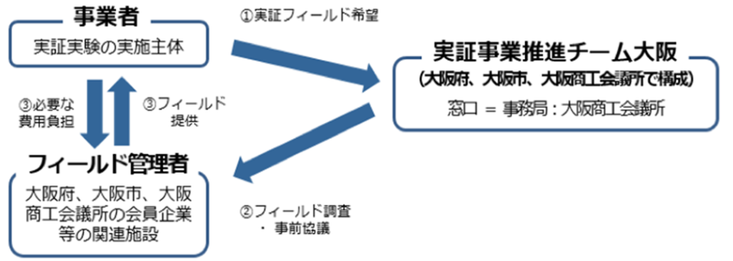
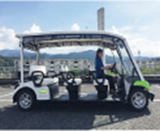

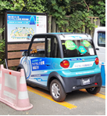

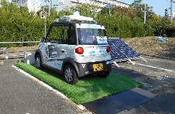
経済界と大阪府・大阪市が連携した実証事業推進チーム大阪による取組みなど、IoT、人工知能（AI）、ロボット、バッテリーなどの技術を活用したイノベーションの促進に向けた動きが進む。
実証実験の支援
次世代モビリティに向けた動き
◇大阪府、大阪市、大阪商工会議所により構成する実証事業推進チーム大阪の設置（2019.7）
実証実験を支援する企業サービスを新メニューに加えるなど支援メニューを拡充し、「実証事業推進チーム大阪」を設置。あわせて大阪府として先端技術等の実証実験を行う際の経費の一部を補助する「新エネルギー産業(電池関連)創出新事業補助金（※）」の内容を拡充した。
◇近未来技術等社会実装事業
内閣府事業に大阪府と河内長野市が共同提案。大阪府として初の自動運転の実証事業等に採択（2018.8）され、2019年
12月よりグリーンスローモビリティのオンデマンド運行実証をスタート。
目的
交通不便地における新たな移動サービスを実現することで、少子高齢化社会における
公共交通の維持・向上や高齢者の外出機会の拡大による健康寿命の延伸
実証実験概要
STEP1 オンデマンド運行（手動運転）によるニーズ検証
STEP2 自動運転モビリティによる走行実験
STEP3 自動運転・手動運転モビリティによる実装
STEP4 自動運転・手動運転モビリティによる横展開
事業実施エリア
河内長野市南花台地区
【基本的なスキーム】
【実証支援例】
◇次世代モビリティ等導入事業
堺市が泉北ニュータウンにおいて、自動運転機能を搭載した超小型モビリティによる実証実験を実施。(2019.10)
その実証実験に先立ち、ワイヤレス充電システムにより自動充電機能を備えた自動運転車両の走行デモを世界初の試みとして実施。(2019.3）
目的：地域住民の日常生活の移動の円滑化や高齢者の外出機会増加による健康増進の実現に向け、自動運転モビリティを活用したラストワンマイルの移動支援を民間事業者が実施するためのビジネスモデルを構築する。
・デジタルサイネージを使った集合的視線推定システムに関する実証（2018.12）
・超小型電動モビリティ用
ワイヤレス充電システムに関する実証（2018.12～2019.1）
・次世代型低速自動走行モビリティサービス「iino」の実証（2019.3）
※ 補助金利用
2019年3月
デモンストレーション
2019年10月
実証実験
など

Slide 21
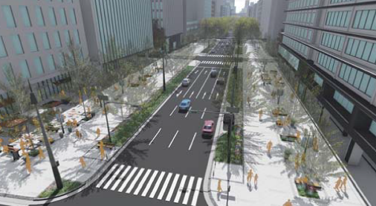
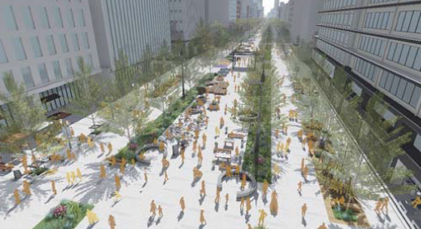
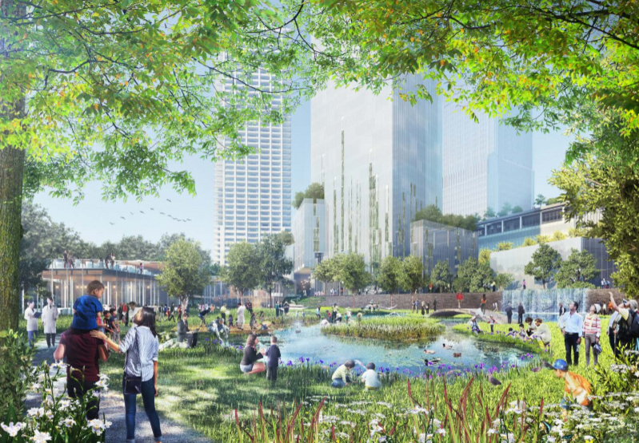
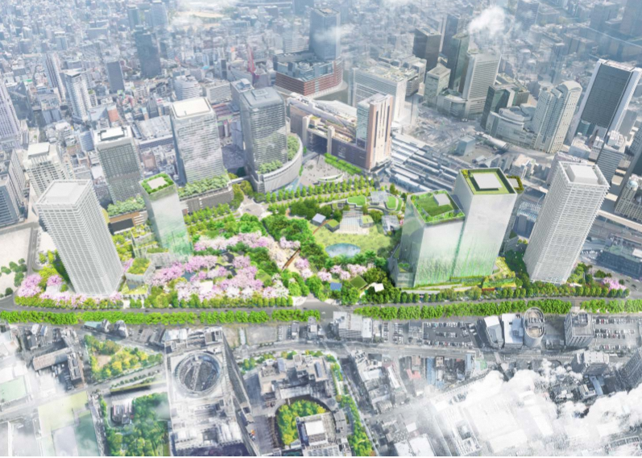
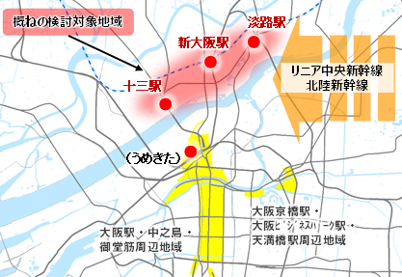
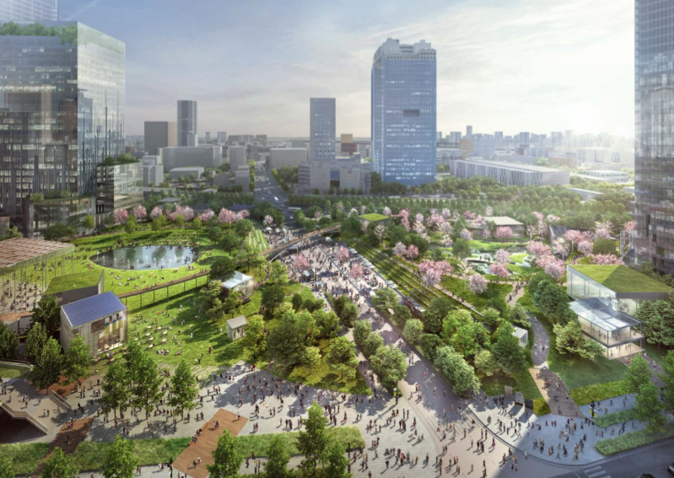
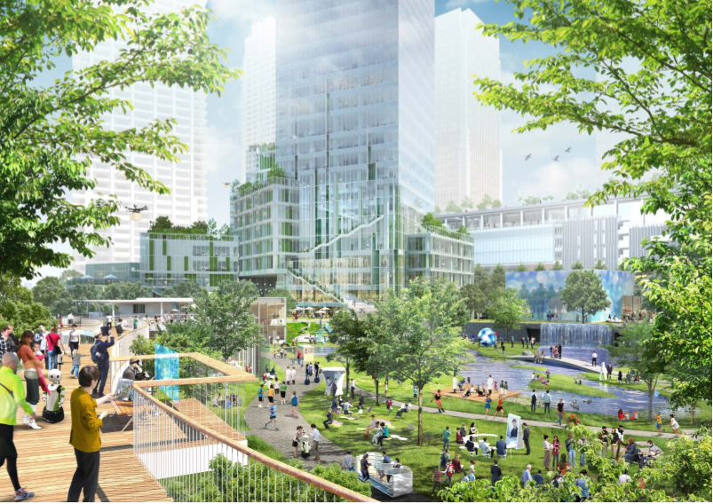
資本力（世界水準の都市ブランドの確立）
うめきた2期の開発事業者の決定や「夢洲まちづくり基本方針」の策定、御堂筋や新大阪における将来に向けたまちづくりの検討など都市空間創造の動きが進む。
◇うめきた２期の開発事業者の決定（2018.7）
2024年度先行まちびらきに向けて、大阪の顔、関西のハブとなる
「みどり」と「イノベーション」の融合拠点の実現をめざす。
◇御堂筋将来ビジョンの策定（2019.3）
御堂筋完成100周年（2037年）をターゲットイヤーとして、検討や
交通・にぎわい創出社会実験等を通じて機運醸成を図りながらビジョ
ンの実現をめざす。
【事業者の提案概要】
将来ビジョン
ファーストステップ
人中心～フルモール化
北街区（1.6ha）
新産業創出と産学官民の交流ゾーン
側道歩行者空間化
都市公園（4.5ha）
緑豊かな憩いゾーン 人が集う賑わいゾーン
南街区（3.0ha）
高度複合都市機能集積ゾーン
◇新大阪駅周辺地域まちづくり方針の検討（2019.1～）
【概ねの検討対象地域】
都市再生緊急整備地域の指定に向けて、地域の将来像など、まちづくり方針の骨格を民間の創意と工夫を活かして検討。
2019年度内にまちづくり方針の骨格を公表予定。
■都市再生機構（UR）発表資料より

Slide 22
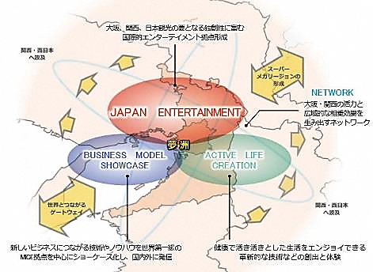
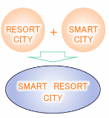
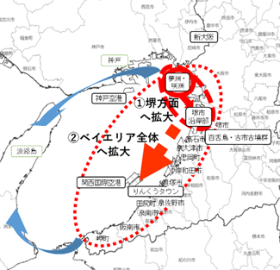


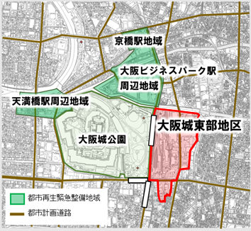
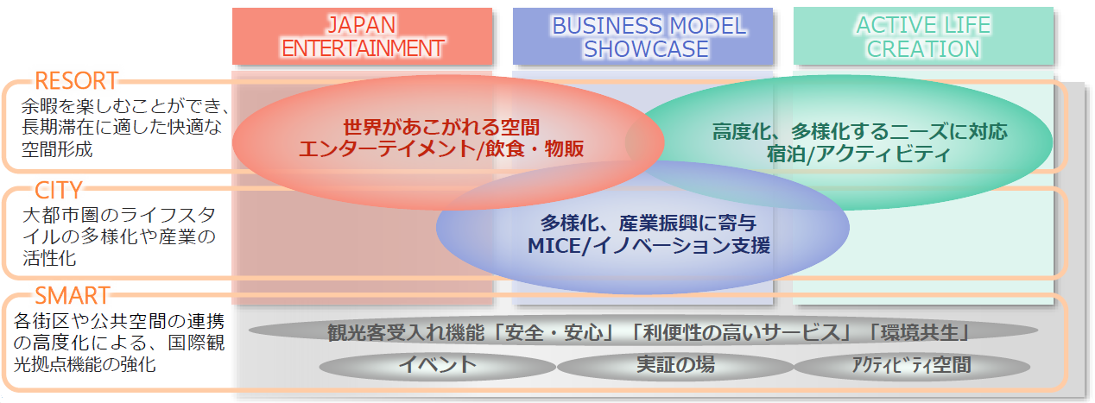
◇夢洲まちづくり構想の策定（2017.8）
「夢と創造に出会える未来都市」をコンセプトとして、臨海部に
新たな国際観光拠点となる都市空間の形成をめざす。
◇大阪広域ベイエリアまちづくりの検討（2019.10～）
夢洲のまちづくりによるインパクトやインフラ整備とともに、泉州地域沿岸部の地域資源を最大限活用することで、ベイエリア全体の活性化、さらなる大阪・関西の発展につなげていくため、「大阪広域ベイエリアまちづくり推進本部」を設置。
IRや大阪・関西万博の進捗状況を見据えながら検討し、2021年
春を目途に将来像・方向性のとりまとめをめざす。
国際観光拠点の形成に向けて、今後、具体的にまちづくりを進めるための方向性として、経済界、大阪府、大阪市により「夢洲まちづくり基本方針」を策定（2019.12）。
◇大阪城東部地区におけるまちづくりのコンセプト等の 検討（2019.12～）
公立大学法人大阪から新
大学基本構想が示されたこと
等をふまえ、まちづくりのコンセ
プトや土地利用の具体化など
を検討することを目的に「大阪
城東部地区まちづくり検討会」
を開催。

Slide 23


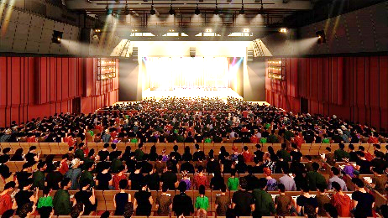
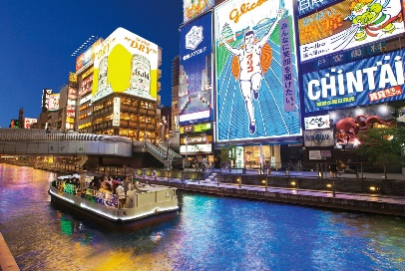
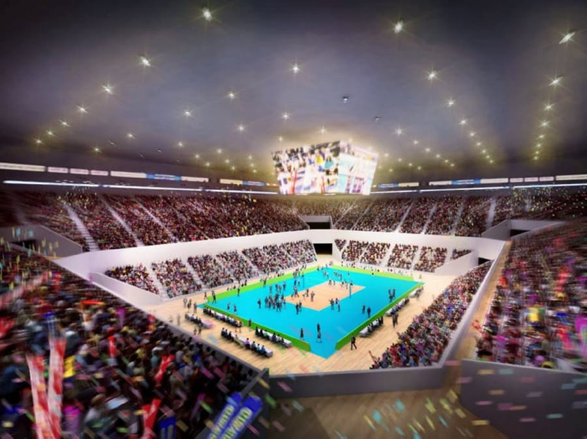
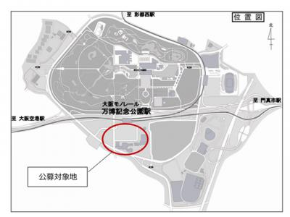
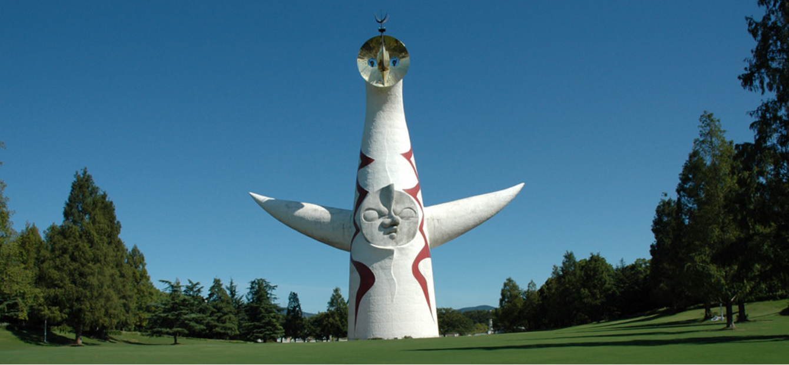
大阪城公園の新たな集客施設のオープンなどハード面や、ナイトカルチャーの発掘・創出などソフト面の充実、百舌鳥・古市古墳群の世界遺産登録など、文化・観光基盤の機能強化が進む。
◇大阪城公園や万博記念公園の世界的観光拠点化
大阪城公園ではパークマネジメント事業者等による魅力向上の取組みが進む。
◇ナイトカルチャーの発掘・創出
夜間公演等の夜の観光コンテンツ
を新たに実施する事業者を支援する
（2019年度補助採択事業 5事業）
◆JO-TERRACE OSAKA
2017.6オープン
◆MIRAIZA OSAKA-JO
2017.10オープン
◆COOL JAPAN PARK
OSAKA 2019.2オープン
■大阪観光局ホームページより
万博記念公園では、万博記念公園マネジメント・
パートナーズ等による魅力向上の取組みが進む。
また、「大規模アリーナを中核とした大阪・関西を代表
する新たなスポーツ・文化の拠点づくり」を推進するため、
事業者公募を開始（2019.10）。
◆アリーナ内部のイメージ図（スポーツ使用時）
◆アリーナの公募対象地（全体約16.9ha）
◆万博記念公園「太陽の塔」

Slide 24
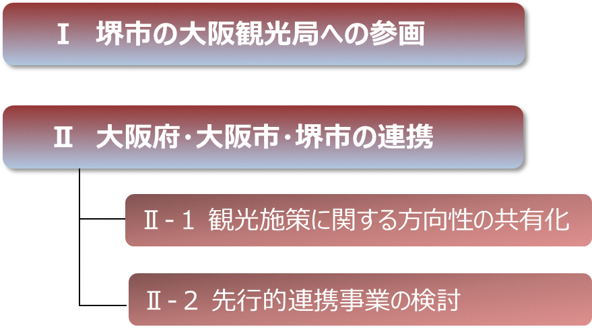
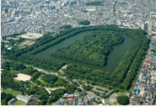
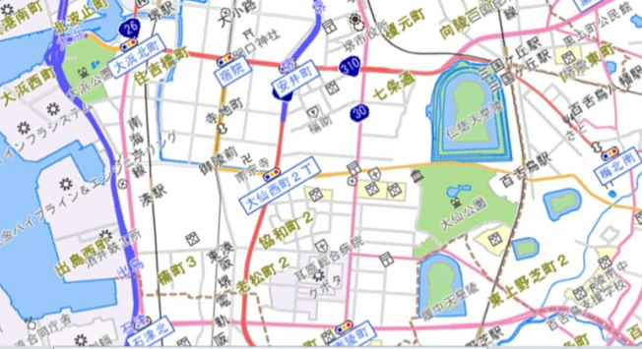
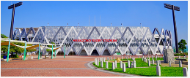


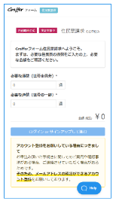
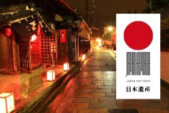
◇百舌鳥・古市古墳群の世界遺産登録
2019年７月６日に開催された第43回世界遺産委員会において、
「百舌鳥・古市古墳群」が、大阪初の世界遺産に登録。
◇大阪府、大阪市、堺市における観光施策の連携
2019年８月に副首都推進本部に堺市が参画。府・大阪市・堺市で構成する観光戦略タスクフォースにおいて、観光施策の連携について検討をスタート。
【資 産 名 】 百舌鳥・古市古墳群－古代日本の墳墓群－
【構成資産】 45件49基の古墳
百舌鳥エリア（堺市）：23基（仁徳天皇陵古墳ほか）
古市エリア（羽曳野市・藤井寺市）：26基（応神天皇陵古墳ほか）
堺旧港
堺東
環濠エリア
大仙公園周辺
■仁徳天皇陵古墳（堺市）
■堺市の観光ポテンシャル
＜ 2019年度の大阪のトピックス ＞
ラグビーワールドカップ2019大阪・花園開催
(2019.9~10)
関空アイスアリーナ
（2019.12開業）
住民票のインターネット請求
（2019.8開始）
・全国初の住民票交付請求のオン
ライン受付を開始（四條畷市）
新たに２件の日本遺産認定（2019.5）
・旅引付と二枚の絵図が伝えるまち―中世日根荘の風景―（泉佐野市）
中世に出逢えるまち～千年にわたり護られてきた中世文化遺産の宝庫～（河内長野市）
(参考)
「竹内街道・横大路（大道）」
の日本遺産認定（2017.4）
■東大阪市花園ラグビー場を
会場のひとつとして４試合開催
■泉佐野市ホームページより
■太子町観光・まちづくり協会ホームページより

Slide 25





人材力（内外から多様なプレーヤーが集い、活躍する場の創出）
オール大阪による「大阪スタートアップ・エコシステムコンソーシアム」の設立により、スタートアップ支援の環境整備が進む。また、公と民が手を携えて住民サービスの提供と地域活性化の実現を目指す公民連携の取組みも進展。
◇大阪スタートアップ・エコシステムコンソーシアムの設立（2019.10）
大阪府、大阪市、堺市、大阪産業局、経済団体等が連携し、「大阪スタートアップ・エコシステムコンソーシアム」を設立。
本コンソーシアムが中心となり、大阪のリソースやポテンシャルを最大限活用しながら、オール大阪で世界に冠たるスタートアップ・エコシステム拠点都市の形成をめざす。
◇公民連携の取組み
■大阪イノベーションハブホームページより
◆企業等との包括連携協定
それぞれのニーズをマッチングし「win-win」の関係による
公民連携の取組みが進められている。
◆地域活性化に関する取組み 大阪市×吉本興業 地域活性化プロジェクト
・24区住みます芸人による地域の盛り上げ
活動 946件（2019.3現在）
・桂文枝 24区創作落語による地域の魅力発信
2018.3開始、10区で実施済み（2019.11現在）
 | 2017年度 | 2018年度 | 2019年度
大阪府 | 29件 | 39件 | 47件
大阪市 | 40件 | 47件 | 56件
堺市 | 10件 | 13件 | 14件
大阪市
ＷＩＮ×ＷＩＮ
連携企業
笑いを通じた地域の活性化「わかりやすく伝える力」による区政情報等の発信
若手芸人の活躍の場の確保
地域に直接笑いを届けられる機会を得る
※大阪市の2019年度は9月末時点
◆新たな情報発信の取組み 『OSAKA愛鑑』を開始(2018.３～)
・インターネットテレビ※やSNS(Twitter,Instagram,Facebook)、
ボイスメディア(VoiceCh.)などを活用して、企業や市町村と連携し、
府内市町村の「ひと・もの・こと」の魅力を発信
※大阪府チャンネルのほか、OSAKA CITY INFO(大阪市)、とんテレ(富田林市)、
まつばライブ(松原市)など府内の市町村にもライブ放送の取組みが拡大中
大阪府チャンネル
OSAKA CITY INFO

Slide 26


フィランソロピーの促進に向けた核となる場として「民都・大阪」フィランソロピー会議を設立し、議論・検討がスタート。 また、2018年６月に「フィランソロピー都市宣言」を行い、大阪が国内外から資金・人材が集まるフィランソロピーの国際拠点都市をめざすことをアピール。「民都・大阪における社会的課題解決に向けた新たな連携等についての議論を行うなど、取組みが進む。
◇フィランソロピーの促進を通じた「民都･大阪」の実現
フィランソロピーへの関⼼が世界的に⾼まりつつある中、多様な担い
⼿が、法⼈格の縦割りや営利・⾮営利の区分を越えて⼀堂に集い、
それぞれが公益活動を担う主体だということを再認識（共通のアイデ
ンティティを形成）し、大阪の⺠の連携・協⼒によりその存在感を国
内外に示す「核となる場」として、「⺠都・⼤阪」フィランソロピー会議を
設立。（2018.2）
「民都・大阪」における、民間公益活動の活性化に向けた新たな連携の取組み等についての議論を行うとともに、人材、情報発信といった非営利セクター全体にかかわる課題解決の手法や、個々のテーマにおける課題解決に向けた分野横断的な手法などについて、分科会を設置のうえ議論・検討が進む。
また、会議の取組みの情報発信の場として、フィランソロピー大会
OSAKAを開催し（2018.6、2019.6）、大阪がフィランソロ
ピーにおける国際的な拠点都市をめざすフィランソロピー都市宣言や会議・分科会の取組みについて発信。
◇フィランソロピー都市宣言（2018.6）
「民都・大阪」フィランソロピー会議を核として、新たなアイデアや知恵を生み出し、これまでになかった連携や協働による非営利セクターの活性化やソーシャルビジネスの拡大を図ること等により、様々な分野において豊かで美しい大阪に向けて民が主体となったソーシャル・イノベーションを創出していくこと、等を通じて大阪が国内外から資金・人材が集まるフィランソロピーの国際拠点都市をめざすことをアピール。
世界では、寄附や投資等を通じた公益活動（フィランソロピー）が、社会的課題解決の第三の道として新たな時代の潮流となっており、 「フィランソロピーの黄金時代」を迎えたとさえ言われている。わが国においても、NPOや社会的企業など新たな公共の担い手の増加、CSR（企業の社会的責任）への関心が進む中、新しい鍵として、非営利セクターと政府との協働が注目されている。
都市発展の歴史において民の力が大きな役割を果たしてきた大阪は、これまで民間公益活動の分野でも様々な先駆的な取組を生み出し実現してきた。こうした蓄積を活かし、この度、「民都」として大阪の民の力を最大限に活かす都市をめざして、官民が協力し、非営利セクター関係者が法人格を越えて集う「民都・大阪」フィランソロピー会議を設置した。
大阪は、この「民都・大阪」フィランソロピー会議を核として、府域全体における地域活動も含めた民間公益活動の担い手が垣根を越えて集い、その多様性を活かしつつ繋がることで、新たなアイデアや知恵を生み出し、これまでになかった連携や協働による非営利セクターの活性化やソーシャルビジネスの拡大を図る。これにより、様々な分野において豊かで美しい大阪に向けて民が主体となったソーシャル・イノベーションを創出していく。
そして、持続可能な開発目標（SDGs）の達成にも貢献するとともに、世界のフィランソロピストの思いに寄り添う都市として、日本・世界中から第2の動脈（投資や人材）が集まり、民間公益活動の担い手を育て・支えていくことでその活動を拡げ、公益的インパクトを生み出していく。
これらを通じて「フィランソロピーにおける国際的な拠点都市」の実現をめざすことをここに宣言する。
2018年6月1日 「民都・大阪」フィランソロピー会議
【「民都･大阪」フィランソロピー会議を通じた好循環のイメージ】
連携･協力
①社会的課題解決に
向けた知恵･アイデア
国内外への発信
【フィランソロピー都市宣言】
【フィランソロピー大会OSAKA2018】
④民間活動の活性化
「民都・大阪」
フィランソロピー会議
②民都･大阪の
国際的な存在感向上
活動につなぎ、
活かす
③資金や人材が
大阪に集まる
第２の動脈

